Slide 1

Projet :
Gestionnaire des Candidatures en ligne.
par Alexandre Gaglianone

Slide 2
Sommaire et le déroulement de la présentation
  A propos de ce projet
  Quelles technologies ont été utilisées
  Le projet actuellement
  L'architecture choisie pour ce projet
  Et le projet à l'avenir

Slide 3

Description du besoin
Dans le cadre de la formation POEC Concepteur Développeur Dot NET (399h) chez IForm, il nous a été demandé de créer à la fin de la formation un projet incluant les technologies et bonnes pratiques utilisées pendant le cours et la formation.
On nous a demandé de choisir entre trois options pour le projet final, j'ai choisi le thème personnel, qui a été validé pour répondre à une telle demande de technologies et de capacités pour le projet.

Slide 4
A propos du
Gestionnaire des Candidatures
Gestionnaire des candidatures est un projet de un app en ligne, pour vous aider à gérer vos candidatures.
Avec elle, vous pouvez enregistrer les candidatures que vous avez déjà postulées, les personnes qui influencent ces candidatures, les informations importantes liées à la candidature, les documents envoyés.
Nous pouvons également créer une "liste de contacts". Et aussi une liste d'entreprises contenant des informations de base (téléphone, courriel, etc.).

Slide 5











Technologies utilisées
Angular 14, HTML & CSS, ASP NET CORE 3.1 , C#, SQL Server(Azure), Entity Framework Core, Git, GitHub.
Contrôleur de code source et dépôts de code
Frontend
ORM
Base de données
Backend

Slide 6
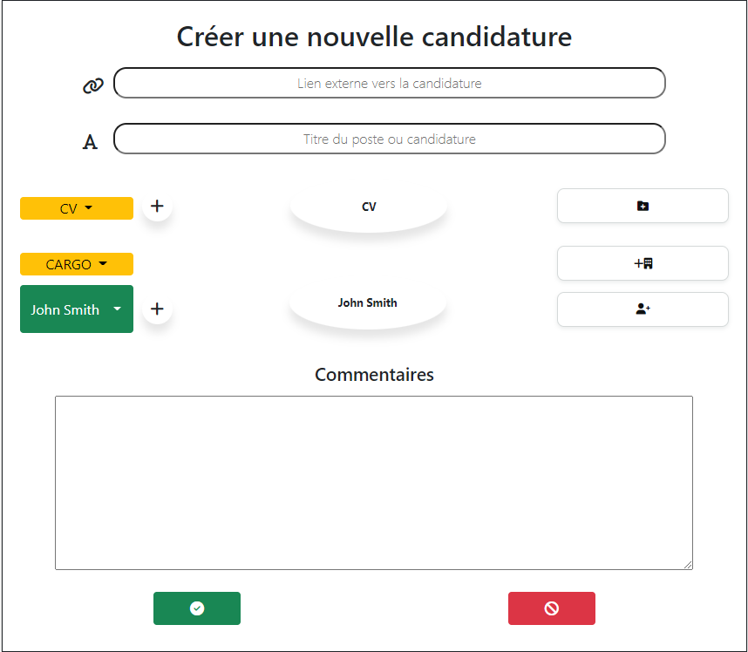
Le projet maintenant
Actuellement, le projet gestionnaire des candidatures possède les fonctionnalités décrites dans " A propos du projet " , donc on peut :
Enregistrer les candidatures que vous avez déjà postulées.
possibilité d'ajouter des détails tels que les documents envoyés à cette candidature, les personnes liées à la candidature, la société pour laquelle je postule e etc.
* les images peuvent ne pas être représentatives de l'état esthétique final du projet

Slide 7
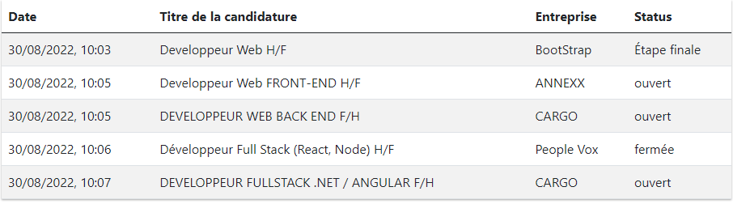
Le projet maintenant
Actuellement, le projet gestionnaire des candidatures possède les fonctionnalités décrites dans " A propos du projet " , donc on peut :
Et nous pouvons avoir une liste des candidatures .

Slide 8
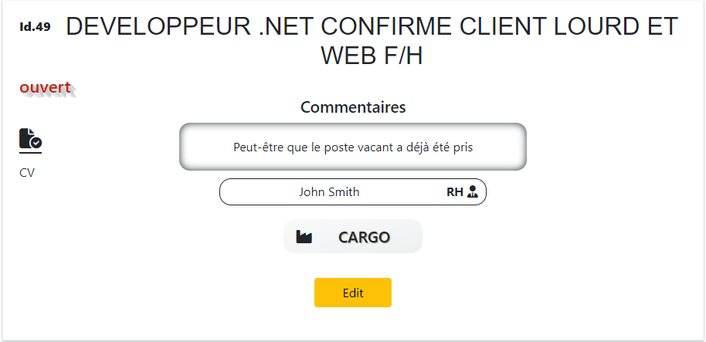
Le projet maintenant
Actuellement, le projet gestionnaire des candidatures possède les fonctionnalités décrites dans " A propos du projet " , donc on peut :
Nous pouvons ensuite vérifier la candidature avec tous ses enregistrements et la modifier si nécessaire.
on peut accéder au lien externe de la candidature et même au card de l'entreprise enregistrée à la candidature ou au card de les personnes connectées à canditure

Slide 9
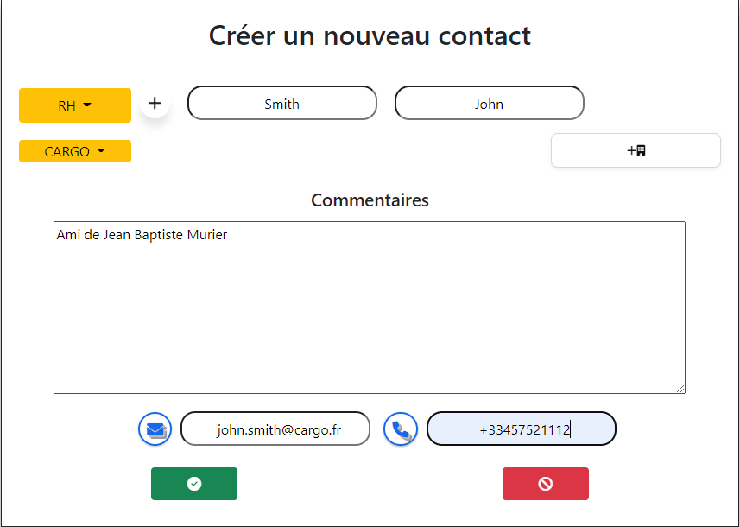
Le projet maintenant
Actuellement, le projet gestionnaire des candidatures possède les fonctionnalités décrites dans " A propos du projet " , donc on peut :
Nous pouvons créer des contacts personnalisés.
possibilité d'ajouter des détails tels que les statut de la personne à cette personne, l'entreprise dans laquelle la personne travaille, son e-mail, son téléphone et un commentaire à son sujet.

Slide 10
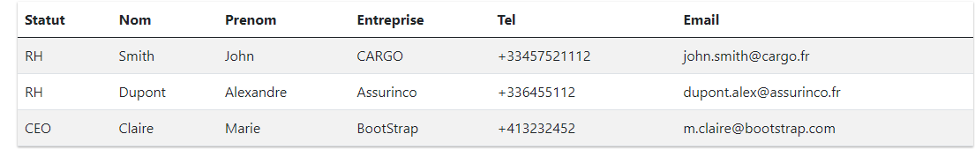
Le projet maintenant
Actuellement, le projet gestionnaire des candidatures possède les fonctionnalités décrites dans " A propos du projet " , donc on peut :
Et nous pouvons avoir une liste des personnes .

Slide 11
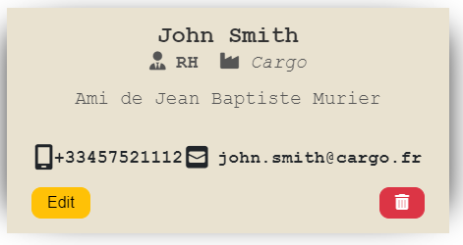
Le projet maintenant
Actuellement, le projet gestionnaire des candidatures possède les fonctionnalités décrites dans " A propos du projet " , donc on peut :
Nous pouvons ensuite vérifier la personne avec tous ses enregistrements et la modifier si nécessaire.
nous pouvons accéder à son numéro de téléphone, à son courriel, à l'entreprise pour laquelle il travaille et à son statut.

Slide 12
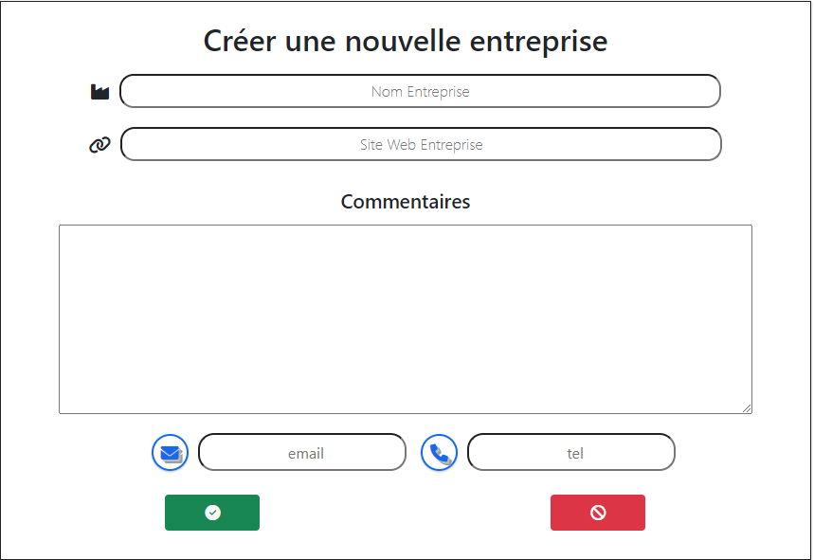
Le projet maintenant
Actuellement, le projet gestionnaire des candidatures possède les fonctionnalités décrites dans " A propos du projet " , donc on peut :
Nous pouvons créer un registre d'entreprise avec des informations utiles pour une référence future en rapport avec les candidatures.
possibilité d'ajouter des détails tels que les le site web de l'entreprise, son e-mail, son téléphone et un commentaire à son sujet.

Slide 13
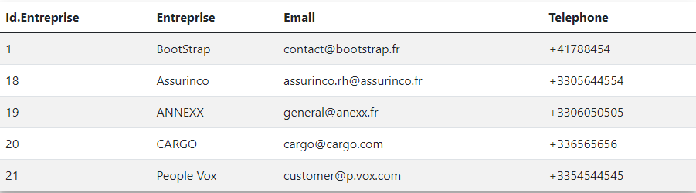
Le projet maintenant
Actuellement, le projet gestionnaire des candidatures possède les fonctionnalités décrites dans " A propos du projet " , donc on peut :
Et nous pouvons avoir une liste des entreprises .

Slide 14
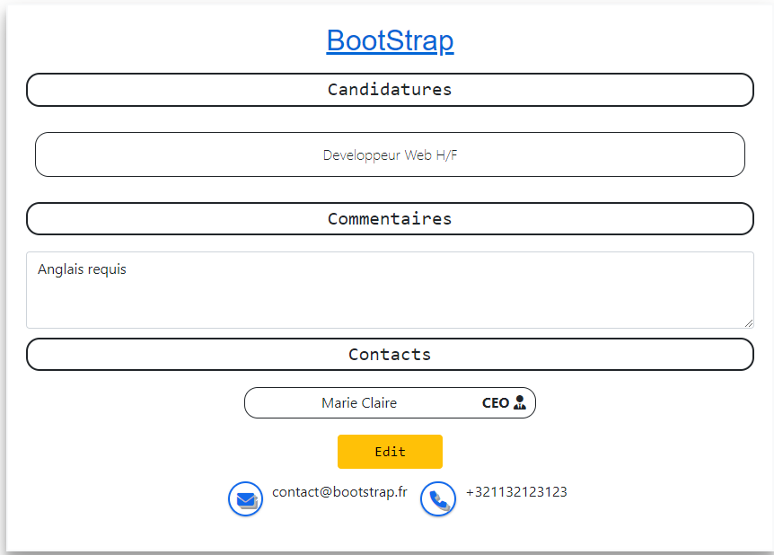
Le projet maintenant
Actuellement, le projet gestionnaire des candidatures possède les fonctionnalités décrites dans " A propos du projet " , donc on peut :
Nous pouvons ensuite vérifier la entreprise avec tous ses enregistrements et la modifier si nécessaire.
on peut accéder au lien externe de la entreprise et même au card des candidatures enregistrée à la entreprise ou au card de les personnes connectées à entreprise.

Slide 15
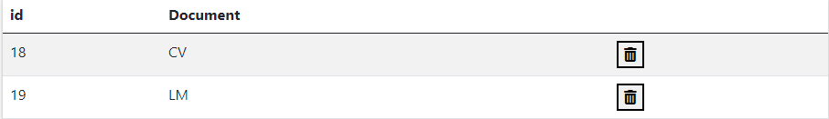
Le projet maintenant
Actuellement, le projet gestionnaire des candidatures possède les fonctionnalités décrites dans " A propos du projet " , donc on peut :
Nous disposons d'une liste de documents également enregistrés.

Slide 16
Architecture du projet
L'architecture du projet a été déterminée de manière à essayer de tirer parti des technologies utilisées par le projet.
Dans ce projet, j'utilise les capacités des composants pour créer une application à page unique(single page application) pour une interface utilisateur fluide et une programmation orientée objet.
Le projet est basé sur une architecture MVC (Model Vue Controller).
Avec un API en C#.

Slide 17
Le projet dans le futur
Dans le futur, le projet pourra intégrer (un système d'identification et de création d'utilisateurs), avec les données relatives à un tel utilisateur.
Un véritable système de stockage de documents.
Un système d'organisation des candidatures par thèmes sélectionnés.
Une esthétique agréable et fluide.

Slide 18
Démonstration

Slide 19
Conclusion
Le projet m'a permis de pratiquer et d'utiliser de nouvelles technologies et méthodes de programmation.
Une bonne pratique et un bon exercice qui, à la fin, me semble utile aussi pour mon usage personnel (avec un peu de chance peut-être pas ;) ) ou pour d'autres.

Slide 20
FIN

Slide 21
Technologies utilisées
FRONTEND
Les technologies utilisées pour le FRONTEND sont les suivantes :
Angular 14:
  Angular est une plateforme de développement, construite sur TypeScript(langage basé sur JavaScript avec un fort typage). En tant que plateforme, Angular comprend : Un cadre basé sur des composants pour la création d'applications web évolutives. Une collection de bibliothèques bien intégrées qui couvrent une grande variété de fonctionnalités, notamment le routage, la gestion des formulaires, la communication client-serveur, etc.
HTML:
  Le langage de balisage hypertexte (HTML) est le langage de script de base utilisé par les navigateurs web pour rendre les pages sur le World Wide Web.
CSS:
  Les feuilles de style en cascade (CSS) sont un langage de feuille de style utilisé pour décrire la présentation d'un document écrit en HTML ou en XML.
  Le CSS décrit la manière dont les éléments doivent être rendus à l'écran, sur papier, à l'oral ou sur d'autres supports.

Slide 22
Technologies utilisées
BACKEND
Les technologies utilisées pour le BACKEND sont les suivantes :
ASP NET CORE 3.1:
  ASP.NET Core est un cadre multiplateforme, performant et open-source permettant de créer des applications modernes, connectées à Internet et adaptées au cloud. Avec ASP.NET Core, vous pouvez : Créer des apps et services web, des apps pour l'Internet des objets (IoT) et des backends mobiles.
C#:
  C# est un langage de programmation orienté objet de Microsoft qui vise à combiner la puissance de calcul de C++ avec la facilité de programmation de Visual Basic. C# est basé sur C++ et contient des fonctionnalités similaires à celles de Java. C# est conçu pour fonctionner avec la plate-forme . NET de Microsoft..

Slide 23
Technologies utilisées
Base de données
La technologie utilisée pour la base de données est:
SQL Server(Azure):
  Une base de données dans SQL Server est constituée d'une collection de tables qui stocke un ensemble spécifique de données structurées. Une table contient une collection de lignes, également appelées enregistrements ou tuples, et de colonnes, également appelées attributs.
Azure:
  Azure est une plateforme de cloud computing public - avec des solutions comprenant l'infrastructure en tant que service (IaaS), la plateforme en tant que service (PaaS) et le logiciel en tant que service( aka Software as a Service) (SaaS) - qui peut être utilisée pour des services tels que l'analyse, l'informatique virtuelle, le stockage, la mise en réseau et bien plus encore.

Slide 24
Technologies utilisées
ORM
La technologie utilisée pour l’ORM est:
Entity Framework Core:
  Entity Framework (EF) Core est une version légère, extensible, open source et multiplateforme de la populaire technologie d'accès aux données Entity Framework.
  EF Core peut servir de mappeur objet-relationnel (O/RM).
  Ce qui permet aux développeurs .NET de travailler avec une base de données en utilisant des objets .NET.

Slide 25
Technologies utilisées
Contrôleur de code source et dépôts de code
Les technologies utilisées pour le contrôleur de code source et dépôts de code sont les suivantes:
Git (contrôleur de code source) :
  Git est un système de contrôle de version (VCS) permettant de suivre les modifications apportées aux projets. Les systèmes de contrôle de version sont également appelés systèmes de contrôle de révision ou systèmes de gestion de code source (SCM).
GitHub (dépôts de code) :
  GitHub est une plateforme d'hébergement de code pour le contrôle de version et la collaboration. Elle vous permet, ainsi qu'à d'autres personnes, de travailler ensemble sur des projets, où que vous soyez.

Slide 26
Architecture du projet
L'architecture du projet a été déterminée de manière à essayer de tirer parti des technologies utilisées par le projet.
Dans ce projet, j'utilise les capacités des composants pour créer une application à page unique(single page application) pour une interface utilisateur fluide et une programmation orientée objet.
Voici une explication de l'architecture telle que je la conçois:

Slide 27
Interface utilisateur
"User Interface"
L'interface utilisateur est rendue par Angular et ses composants, en utilisant les donnes fournies par la base de données.
Nous avons un composant principal qui héberge les autres composants, générant un effet d'application à page unique(Single Page Application).
Dans ce composant, il y a des variables qui seront modifiées pour disposer du bon composant sélectionné.
Nous avons la communication entre les composants pour une lecture d'autres données et composants.

Slide 28
Interface utilisateur
"User Interface"
Modèles de vue (View Models):
  Les modèles de vue et composé par ses composants Angular, qui contiennent des pages html et leur personnalisation CSS.
  L'information est complète avec les données de la base de données.
  Au moment de la rédaction du présent document, le projet compte 14 composantes :

Slide 29
Interface utilisateur
"User Interface"
Composants :
  home: « le composant qui contient presque tous les composants permettant de créer l'application à page unique»
  applications: « Le composant contient la liste des applications»
  cardApplication: « Composant qui affiche une candidature et ses détails»
  formApplication: « Formulaire de création d'une candidature»
  entreprises: « Le composant contient la liste des entreprises »
  cardEntreprise: « Composant qui affiche une entreprise et ses détails»
  formEntreprise: « Formulaire d'enregistrement de l'entreprise»
  contacts: « Le composant contient la liste des contacts»
  cardPerson: « Composant qui affiche un contact et ses détails»
  formPerson: « Formulaire d'enregistrement de un contact»
  documents: « Le composant contient la liste des documents»
  nav-menu: « Le composant header»
  login: « Le composant avec la partie de connexion au site»
  search-bar: « Le composant pour la recherche de candidatures»

Slide 30
Gestion de l'échange d'informations
Controllers (backend)
Les contrôleurs sont les éléments réalisés en C# qui reçoivent les demandes faites au moyen des composants Angular et déterminent leur échange d'informations et de données avec la base de données.
Dans mon projet, nous avons 5 contrôleurs:
  ContactsController: « Traiter la plupart des requetes qui sont faites dans le cadre des contacts. »
  DocumentsController: « Traiter la plupart des requetes qui sont faites dans le cadre des documents. »
  EntreprisesController: « Traiter la plupart des requetes qui sont faites dans le cadre des entreprises. »
  HomeController: « Traiter la plupart des requetes qui sont faites dans le cadre des candidatures. »
  OidcConfigurationController: « Pour traiter les demandes faites sur tout ce qui est lié aux utilisateurs (création, etc.) et aux rôles. »

Slide 31
Gestion de l'échange d'informations
Services (frontend)
  Dans Angular, un fichier est créé pour contrôler et communiquer avec le backend.
  Ce fichier est appelé: applicationmanager.service
  Services, a pour fonction une accumulation de méthodes pour effectuer des échanges d'informations entre Angular (côté client) et la base de données.
  API MVC modele vue controller

